Slide 1




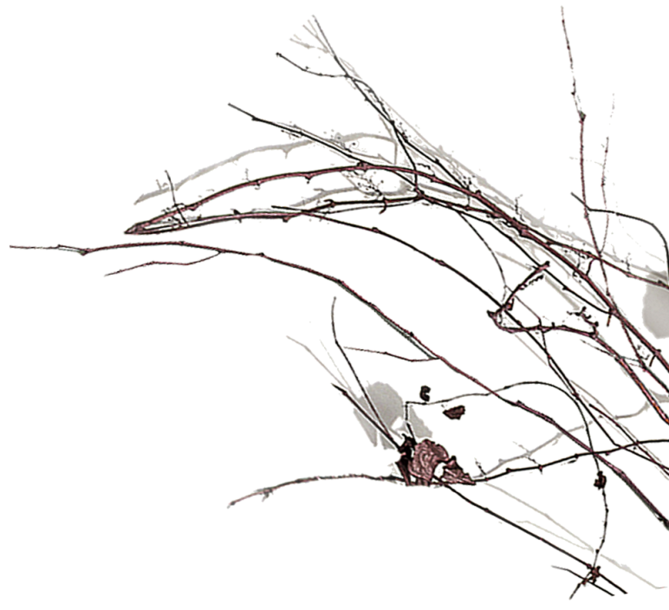

第九单元整体教学设计与评价

Slide 2
阶段总结
融会提能
第九单元整体教学设计与评价

Slide 3
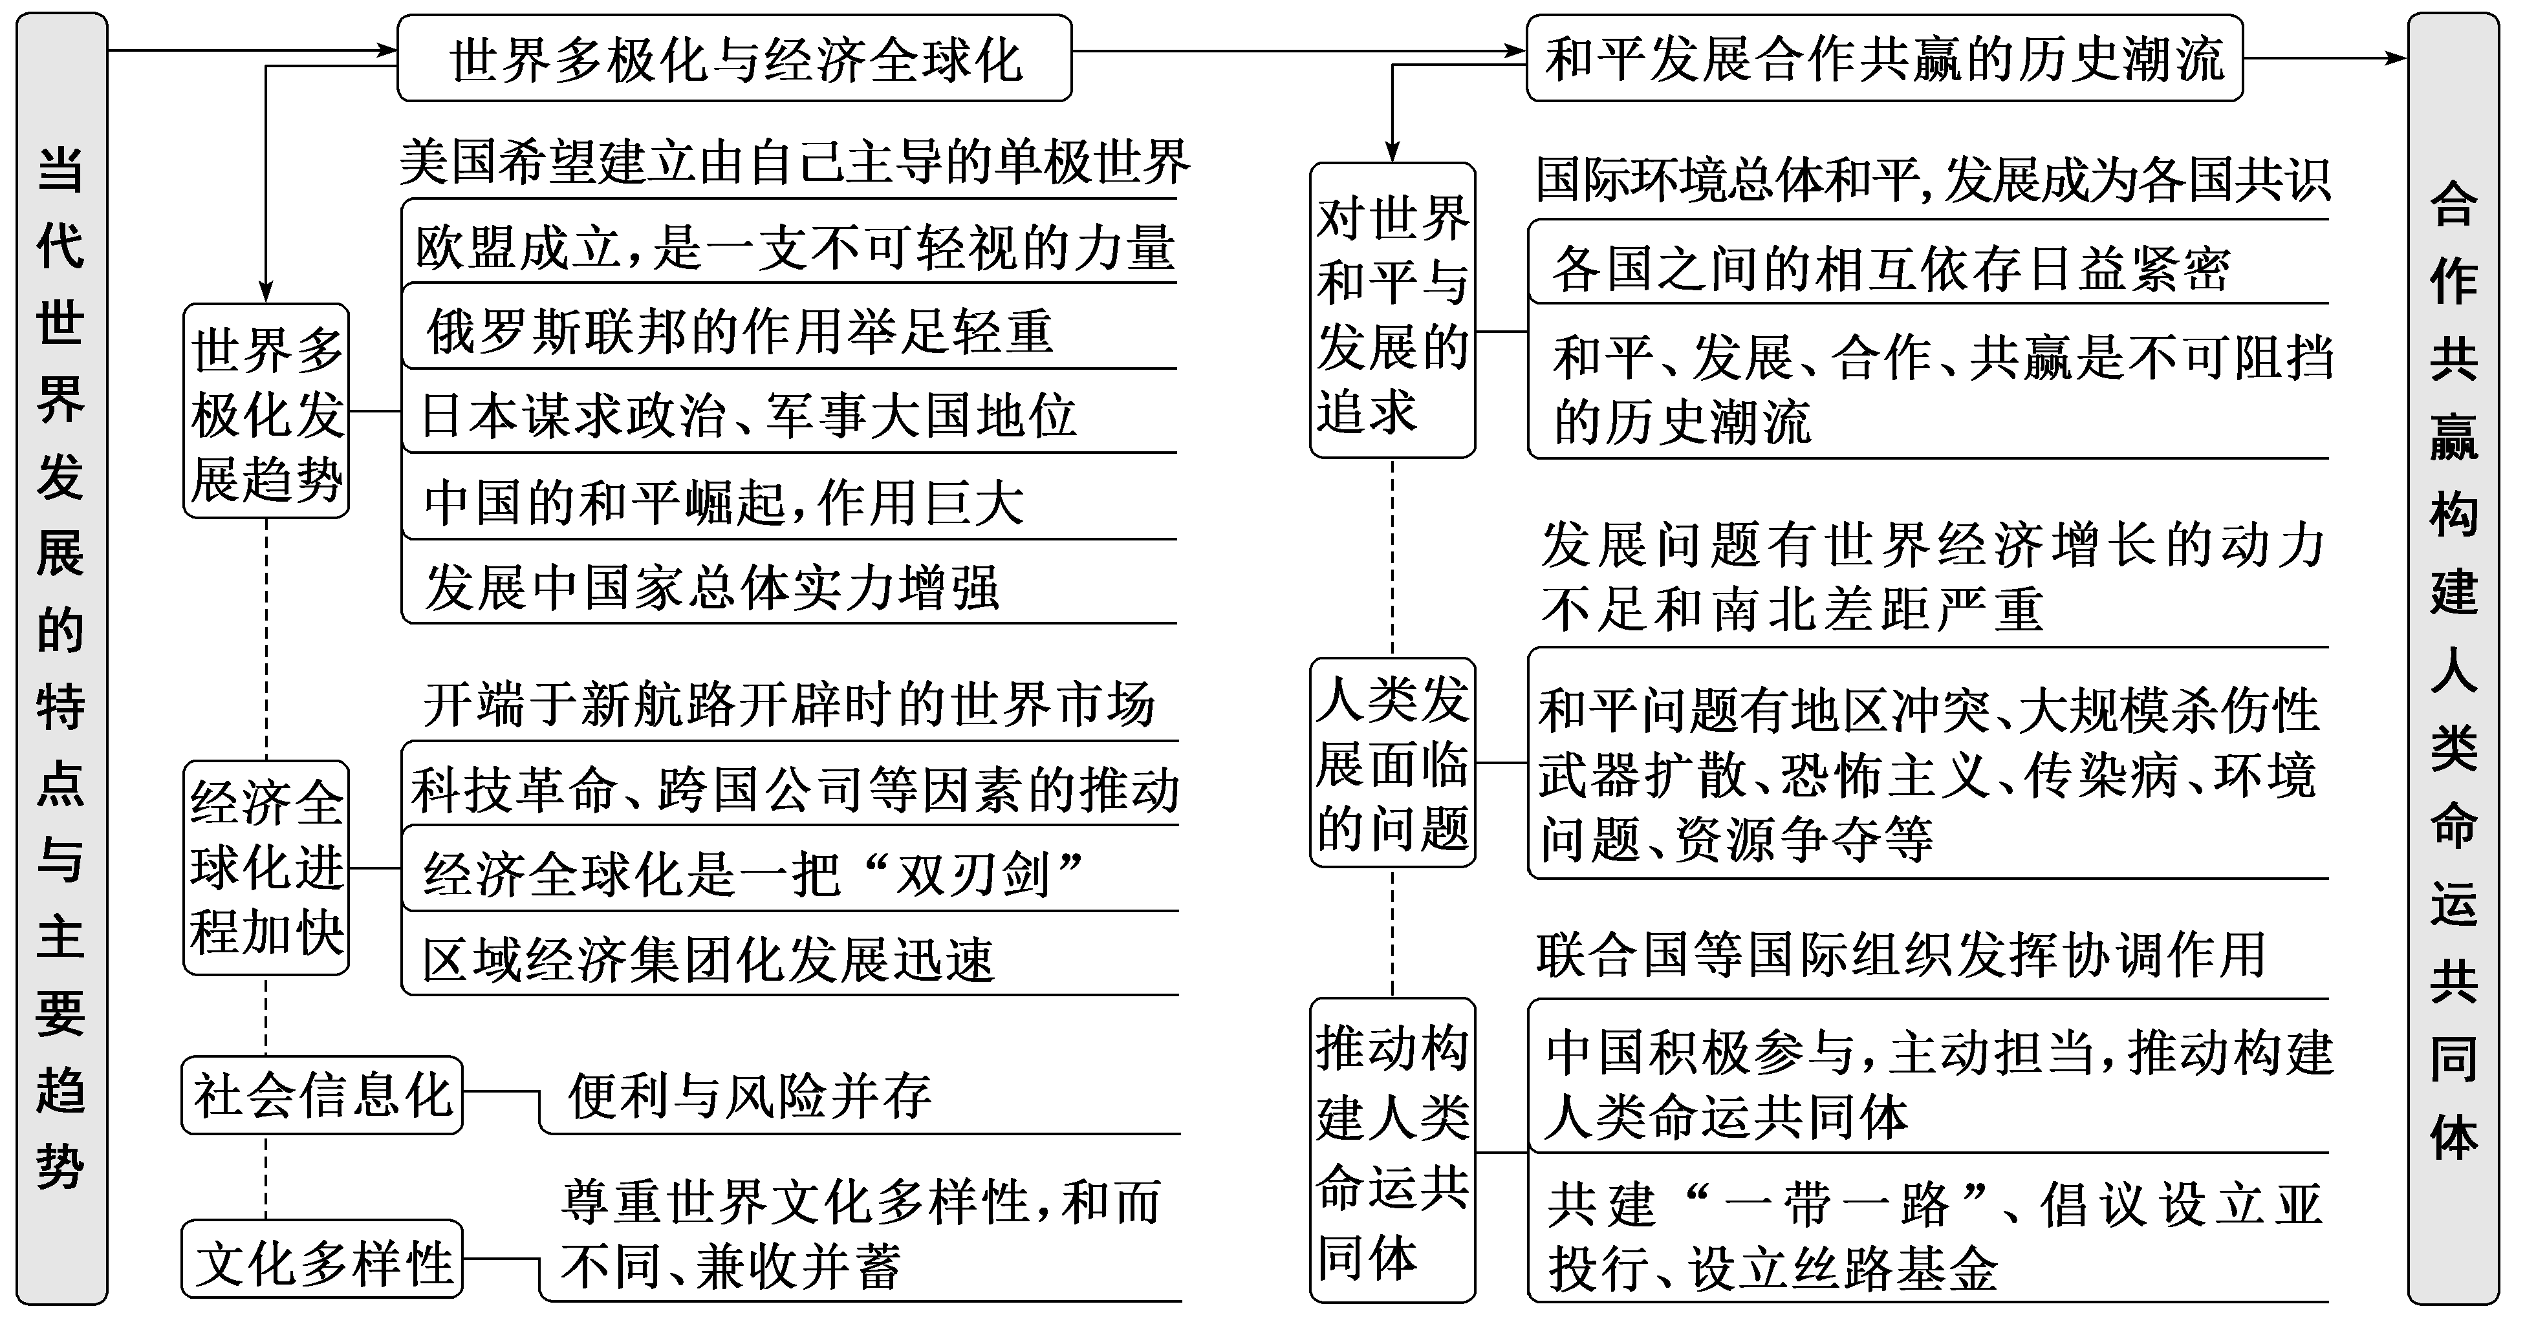
|构建知识体系|

Slide 4
|把握阶段特征|
阶段特征 | 政治 | 当今世界格局的基本特点是多极化趋势加强，国际力量对比更趋平衡，同时人类面临许多共同的挑战，中国对全球治理体系改革和建设提供了中国方案和中国智慧
 | 经济 | 20世纪八九十年代以来，区域经济集团化和经济全球化成为世界经济两大发展趋势
 | 文化 | 社会信息化成为不可逆转的时代潮流；文化多样性是世界文化的基本特征
时代趋势 |  | 世界正处于大发展大变革大调整时期，和平、发展、合作、共赢是不可阻挡的历史潮流

Slide 5
重点聚焦 近现代以来经济全球化的发展历程
全球化始于经济全球化，并由经济交融开始，逐渐延伸至政治、文化、社会等方面的全球化。随着西方主要资本主义国家特有生产方式内部矛盾的积累，逆全球化现象日益凸显。经济全球化实质是生产力与生产关系的全球化，在新一轮科技革命和产业变革推动下，改革开放的中国经济发展，综合国力持续增强，新时代的中国已从经济全球化的参与者、受益者成为重要的推动者与贡献者，经济全球化也必将在争论和斗争中曲折向前，顽强发展。

Slide 6
史证·史评——感知历史“有宽度”
材料一 1500年以前，阿拉伯和意大利商人在欧亚大陆从一个地区和另一地区之间贩运商品，主要是奢侈品——香料、丝绸、宝石和香精。到18世纪末，这种有限的奢侈品贸易由于新的、大宗生活必需品交易的扩大而转变为大规模贸易。跨大西洋贸易的规模尤为如此，因为美洲种植园为供应欧洲生产了大量烟草和蔗糖，以后又生产了大量咖啡、棉花及其他商品。他们还必须输入劳动力，从而导致了繁荣一时的三角贸易：欧洲的朗姆酒、布匹、枪炮及其他金属产品运到非洲，非洲的奴隶运到美洲，美洲的蔗糖、烟草和金银运到欧洲。
——摘编自斯塔夫里阿诺斯《全球通史》

Slide 7
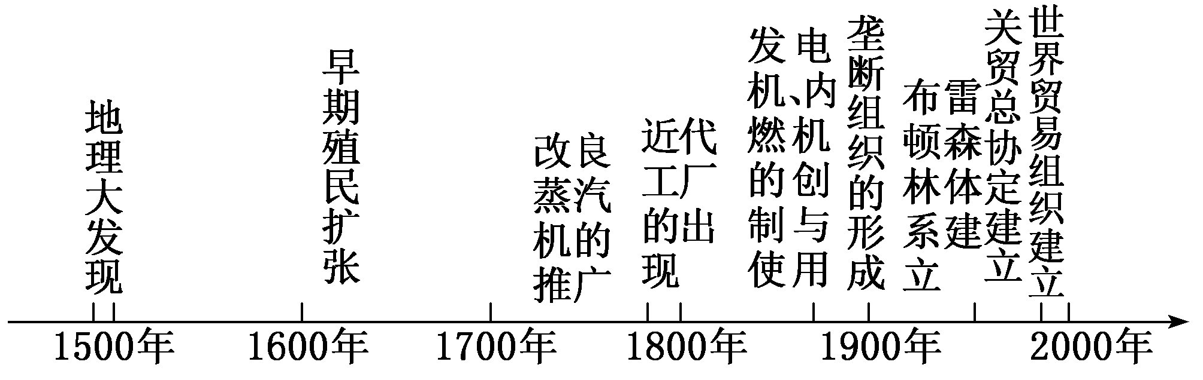
材料二

Slide 8
材料三 当世界经济处于下行期的时候，全球经济蛋糕不容易做大，甚至变小了，增长和分配、资本和劳动、效率和公平的矛盾就会更加突出，发达国家和发展中国家都会感受到压力和冲击。反全球化的呼声，反映了经济全球化进程的不足，值得我们重视和深思。
——摘自《求是》2020年第24期
《习近平：共担时代责任，共促全球发展》

Slide 9
[思考探究]
1．根据材料一并结合所学知识，概括指出从1500年以前到18世纪末世界贸易呈现的变化。结合所学知识，分析变化的原因。
[提示] 变化：贸易种类增加；贸易规模扩大；贸易路线由亚欧大陆发展为全球贸易网；贸易方式从以和平方式为主向以殖民掠夺为主转变。
原因：新航路开辟；殖民扩张和掠夺。

Slide 10
2．经济全球化呈现出“从无序向有序”发展的趋势。根据材料二并结合所学知识，叙述其有序发展的历程。
[提示] 早期殖民扩张显示出全球化开始时的无序状态；工业革命促进了资本主义世界市场基本形成，确立了国际经济交流的基本准则；第二次工业革命促进了世界经济的整体化趋势，形成了国际分工的基本格局；20世纪中期关贸总协定等的建立促进了世界经济的体系化、制度化；20世纪末世界贸易组织的建立推动了规范化、法制化的世界贸易体系的建立。

Slide 11
3．根据材料三并结合所学知识，指出经济全球化面临着哪些不足与问题。结合所学知识，指出全球化诸多问题的解决途径。
[提示] 不足与问题：发达国家和发展中国家都会感受到压力和冲击；反全球化的呼声日益高涨；民族主义抬头等。
途径：加强国际经济合作；发挥国际经济组织的作用，如加强WTO的作用以调节国际间的贸易冲突等。

Slide 12
史识·史观——看待历史“上高度”
近现代以来经济全球化的发展历程
基本历程 | 时间 | 推动因素 | 主要表现
世界市场雏形开始形成 | 15世纪至18世纪中期 | 欧洲资本主义产生、发展；新航路开辟和殖民扩张 | 欧洲商路和贸易中心转移
世界市场初步形成 | 18世纪中后期至19世纪中期 | 工业革命；商品输出 | 英国成为世界工厂
世界市场最终形成 | 19世纪末20世纪初 | 第二次工业革命；资本输出和商品输出 | 经济一体化，整体世界形成

Slide 13
续表
世界市场陷入困境 | 一战至二战结束 | 两次世界大战和经济危机 | 贸易保护主义盛行
战后资本主义世界经济体系形成 | 二战后至20世纪90年代 | 经济大危机和第二次世界大战的教训；第三次科技革命 | 布雷顿森林体系(世界货币体系)、关贸总协定(世界贸易体系)建立
经济全球化趋势加强 | 20世纪90年代以来 | 科技革命；两极格局结束；跨国公司；市场经济体制广泛建立 | 区域性经济组织建立；跨国公司国际贸易大增

Slide 14

“阶段质量检测（八） 当代世界发展的特点与
主要趋势”
(单击进入电子文档)

Slide 15



谢 谢 观 看

